Slide 1


Xin chào các em!

Slide 2
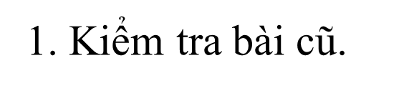
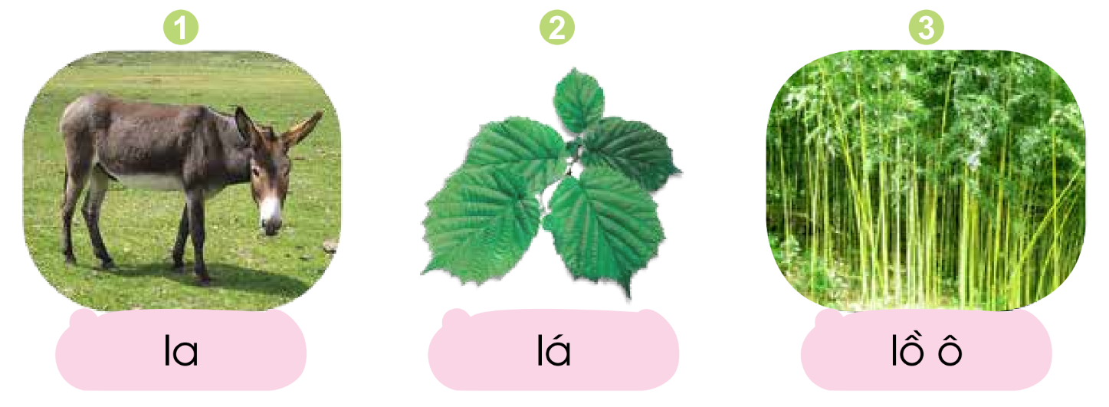
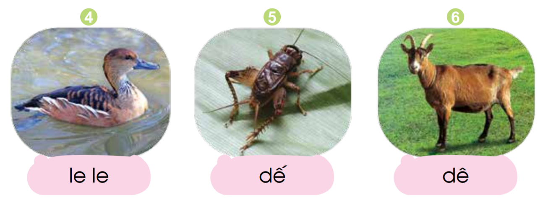
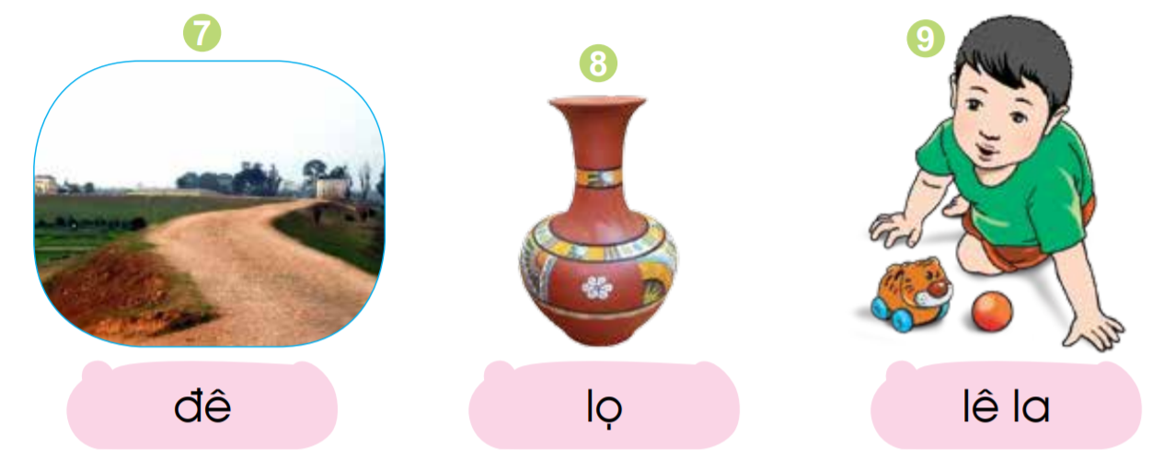

Slide 3
b b B

Slide 4
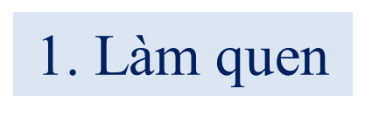
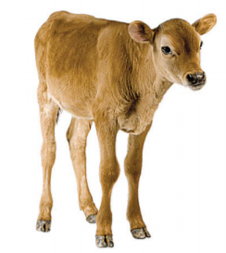
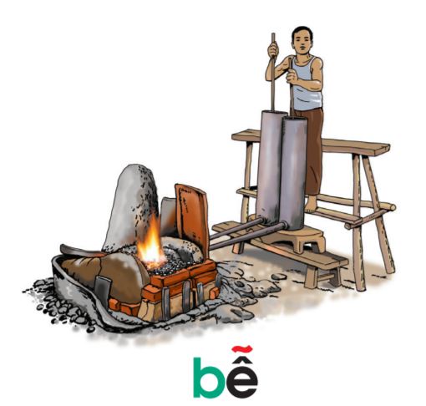

Slide 5

*Ghép chữ

Slide 6
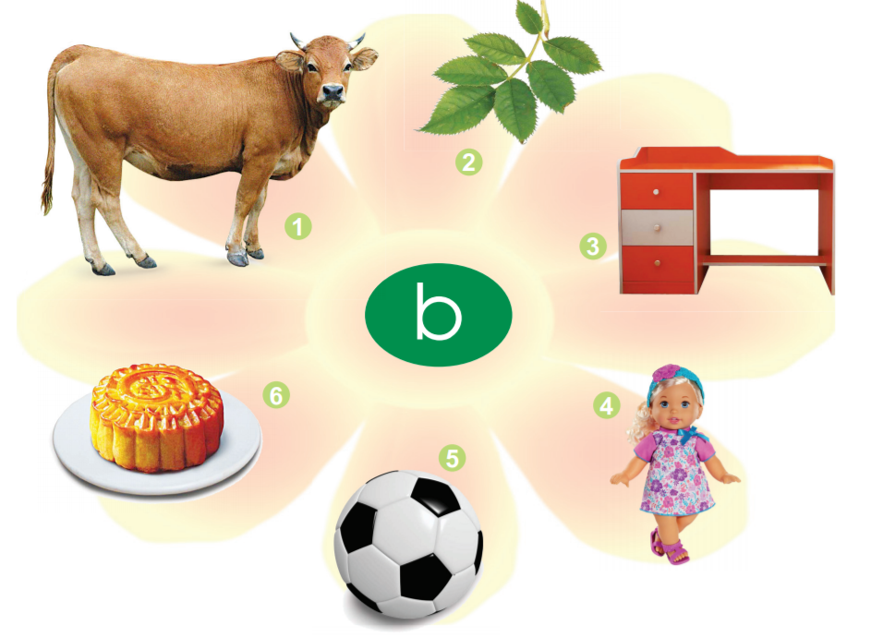
2. Tiếng nào có âm b?

Slide 7
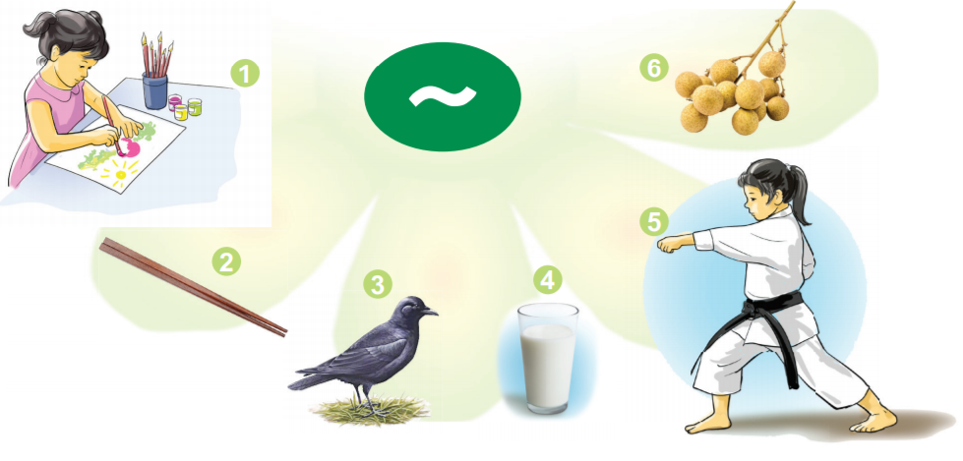
3. Tiếng nào có thanh ngã?

Slide 8
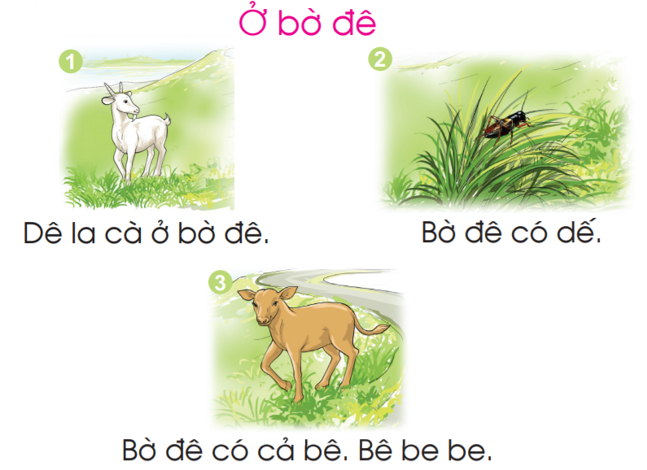
4. Tập đọc.
Dª la cµ ­ë bê ®ª.
Bê ®ª cã dÕ.
Bê ®ª cã c¶ bª. Bª be be.

Slide 9
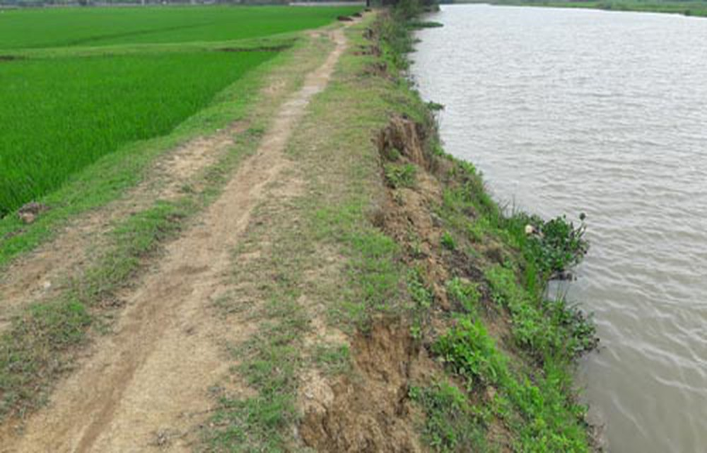
Bờ đê

Slide 10




校园
安全
Thư giãn

Slide 11
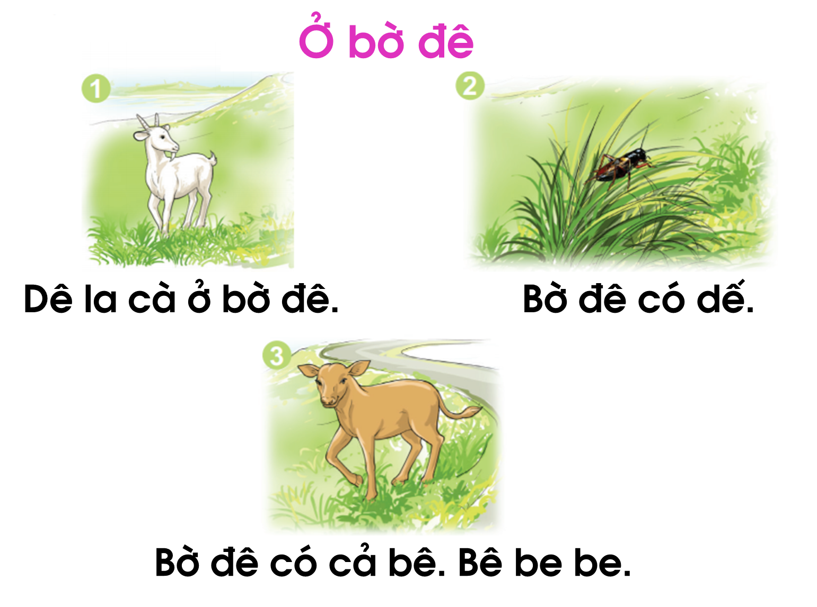
1
2
bê ®ª
dÕ
3
4
bª
be be

Slide 12
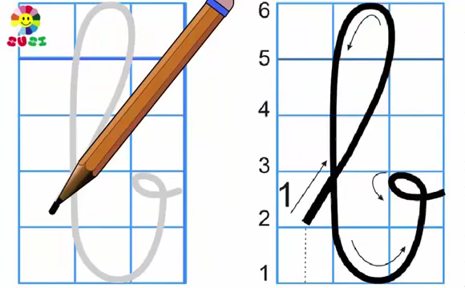
5. Tập viết bảng con.

Slide 13
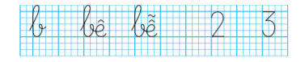
5. Tập viết bảng con.

Slide 14

Củng cố

Slide 15

Dặn dò

Slide 16





Chúc các em ngoan, học giỏi!

